Slide 1
HIV/AIDS TEDAVİSİ
Prof.Dr.Ayşe Willke Topcu
17 Nisan 2014
Çeşme

Slide 2
HIV/AIDS Tarihçe
AIDS ilk kez 1981 yılında;
- Daha önceden sağlıklı olduğu bilinen homoseksüeller arasında:
- P.jiroveci (P.carinii) pnömonisi
- Kaposi sarkomu
olgularının bildirimi ile dikkati çekmiş ve tanımlanmıştır.
- Bunu takiben;
- Hemofili hastaları
- Kan transfüzyonu yapılanlar
- i.v. ilaç bağımlıları ve bunların cinsel partnerlerinde benzer belirtilerle seyreden hastalık olguları görülmeye başlanmıştır.

Slide 3
HIV/AIDS Tarihçe
* 1983 yılında AIDS etkeni HIV (Human immunodeficiency virus = insan immun yetmezlik virusu) tanımlanmıştır.
* 1985 yılında tanı testleri kullanıma girmiştir.
* 1986 yılında HIV-2 saptanmıştır
* 1987: AZT ile tedavi
* 1995 : HAART uygulamaya girmiştir

Slide 8
HIV ENFEKSİYONUNDA TEDAVİ
A) Fırsatçı enfeksiyonların tedavisi
B) Antiretroviral tedavi

Slide 10
Antiretroviral ilaçlar
NRTI
Abacavir ABC
Didanosine DDI
Emtricitabine FTC
Lamivudine 3TC
Stavudine D4T
Tenofovir TDF
Zidovudine ZDV
3TC/ABC
3TC/ABC/ZDV
3TC/ZDV
FTC/TDF
NNRTI
Delavirdine DLV
Efavirenz EFV
Nevirapine NVP
Rilpivirine RPV
Fusion Inhibitor
Enfuvirtide ENF
Çoklu sınıf
EFV/FTC/TDF
ELV/Cobi/TDF/FTC
PI
Amprenavir APV
Atazanavir ATV
Darunavir DRV
Fosamprenavir FPV
Indinavir IDV
Lopinavir LPV
Nelfinavir NFV
Ritonavir RTV
Saquinavir SQV
hard gel HGC
tablet INV
Tipranavir TPV
CCR5 koreseptor antagonist
Maraviroc MVC
İntegraz Inhibitor
Raltegravir RAL
Elvitegravir ELV
Dolutegravir DGV

Slide 11
Atripla: Efavirenz+emtricitabine:tenofovir Eviplera:Rilpivirine+emtricitabine+tenofovir
Stribild: Eviltagravir+cobistat+emtricitebine+tenofovir

Slide 12
Sorular
ART ne zaman başlanmalı?
Ne başlanmalı?

Slide 13
Antiretroviral Tedavinin Amaçları
HIV/AIDS görülme sıklığını azaltmak
Sağkalım süresini uzatmak
Yaşam kalitesini artırmak
İmmün fonksiyonları onarmak, korumak
HIV RNA sını sürekli baskı altında tutmak
(<20-75 kopya/ml)
HIV bulaşını azaltmak
DHHS Guidelines for antiretroviral therapy in adults and adolescents, 2012

Slide 14
ART ne zaman başlanmalı? Kararı etkileyen faktörler
HIV ile ilişkili semptomlar
CD4+ sayısı ve viral yük
Hastalık seyrini etkileyen diğer hastalıklar
Gebelik
Hastalığın bulaşma olasılığı
Hastanın isteği
Hastanın ve ülkenin sosyoekonomik durumu

Slide 15
ART başlanması önerilen HIV ile ilişkili semptomatik hastalıklar
CDC : Kategori B ve C
DSÖ : Klinik evre 3 ve 4
Akut ve yeni HIV enfeksiyonu (Erken HIV enfeksiyonu) (BII)

Slide 16
Asemptomatik hastada CD4 sayısına göre tedavi önerileri
+ : Tedavi edilmelidir
± : Tedavi başlanması yararlıdır. Hastanın özel koşullarına göre tedavi önerilir
- : Tedavi önerilmez

Slide 17
HIV/AIDS TANI TEDAVİ REHBERİ - TÜRKİYE

Slide 18
ART’nin erken Başlanması Önerilen Durumlar
CD4 T hücrelerinin sayısında hızlı azalma (>100 hücre/mm3/yıl) (AIII)
Viral yük >100 000 kopya/ml (BII)
HIV ile ilişkili böbrek hastalığı (HIVAN) (AII)
HIV ile ilişkili nörokognitiv (bilişsel)bozukluk
Yüksek kardiyovasküler risk
Malignite varlığı
Otoimmün hastalık
>50 yaş (BIII)

Slide 19
Olgu sunumu İ.U
58 y, erkek hasta
Emekli, çiftçilik yapıyor
Bir kasabada oturuyor

Slide 20
Olgu sunumu İ.U
2007 yılında boğaz ağrısı ve vücudunda ( ağız içi,kulak arkası,kasıkta) bulunan lezyonları nedeniye KBB ve dermatoloji de muayene olmuş.
Teşhis için lezyonlarından biyopsi yapılmış.

Slide 21
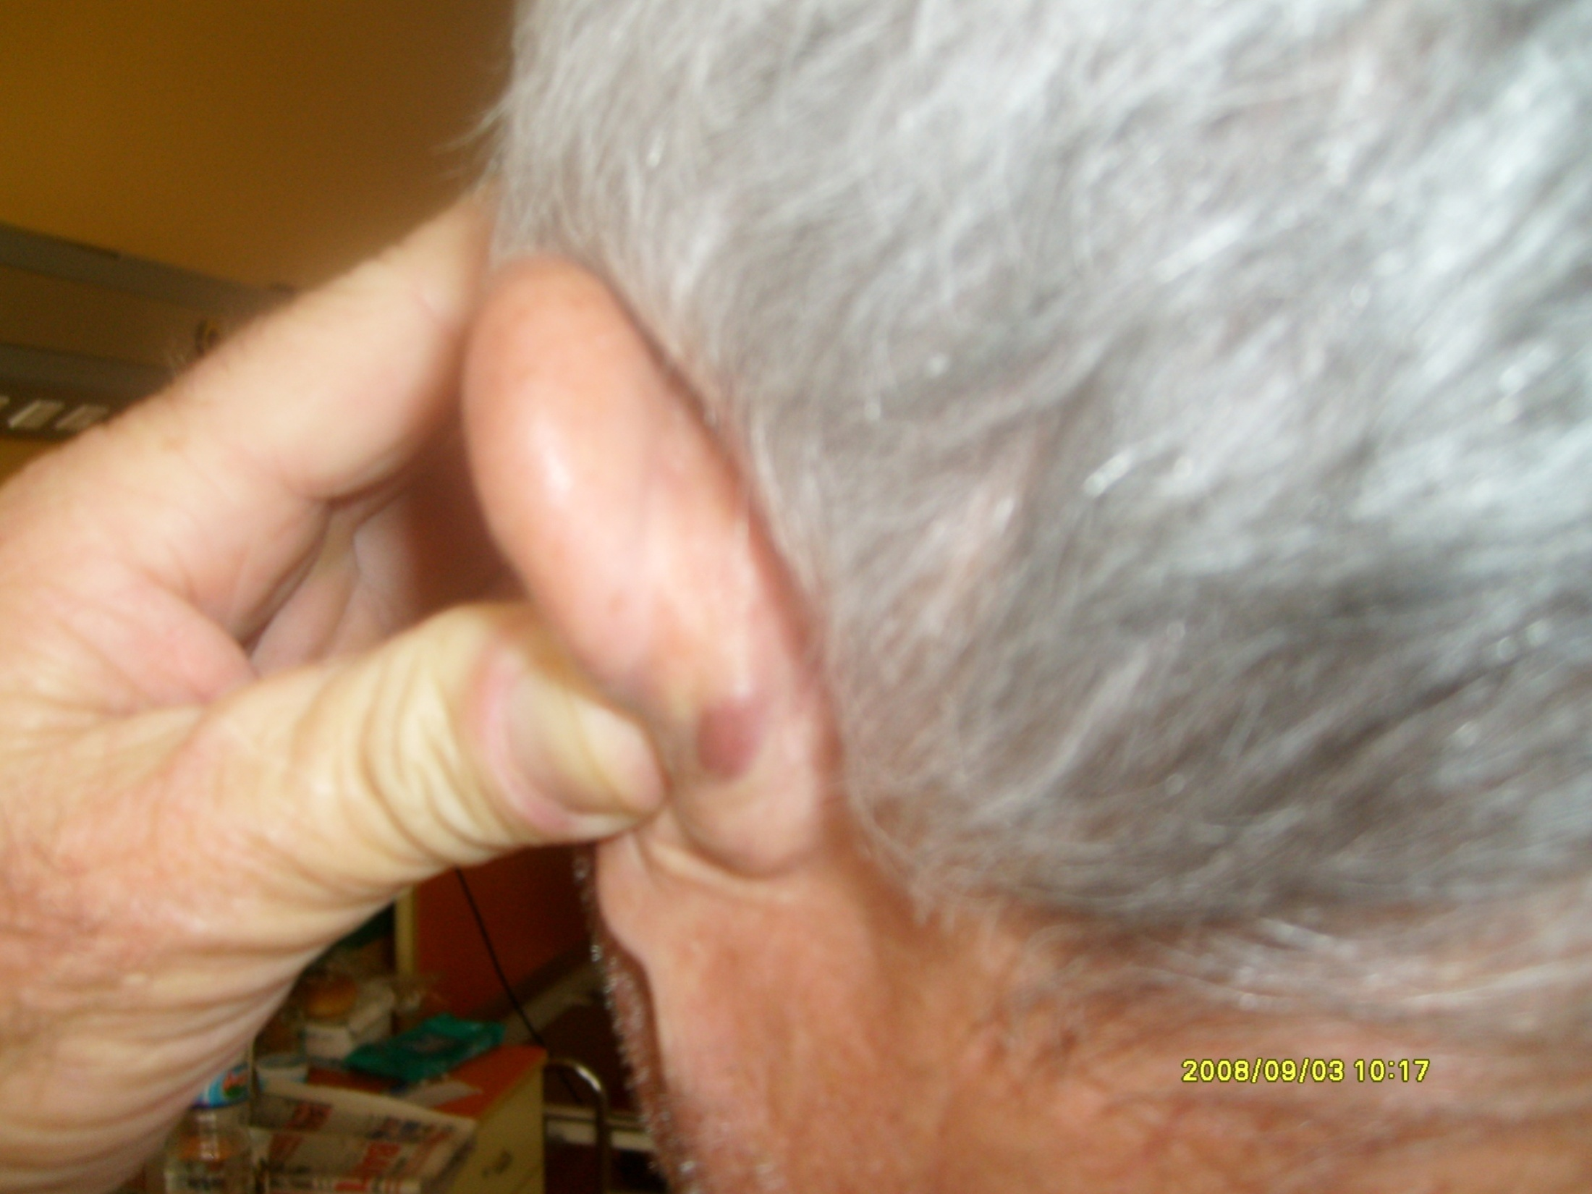

Slide 22
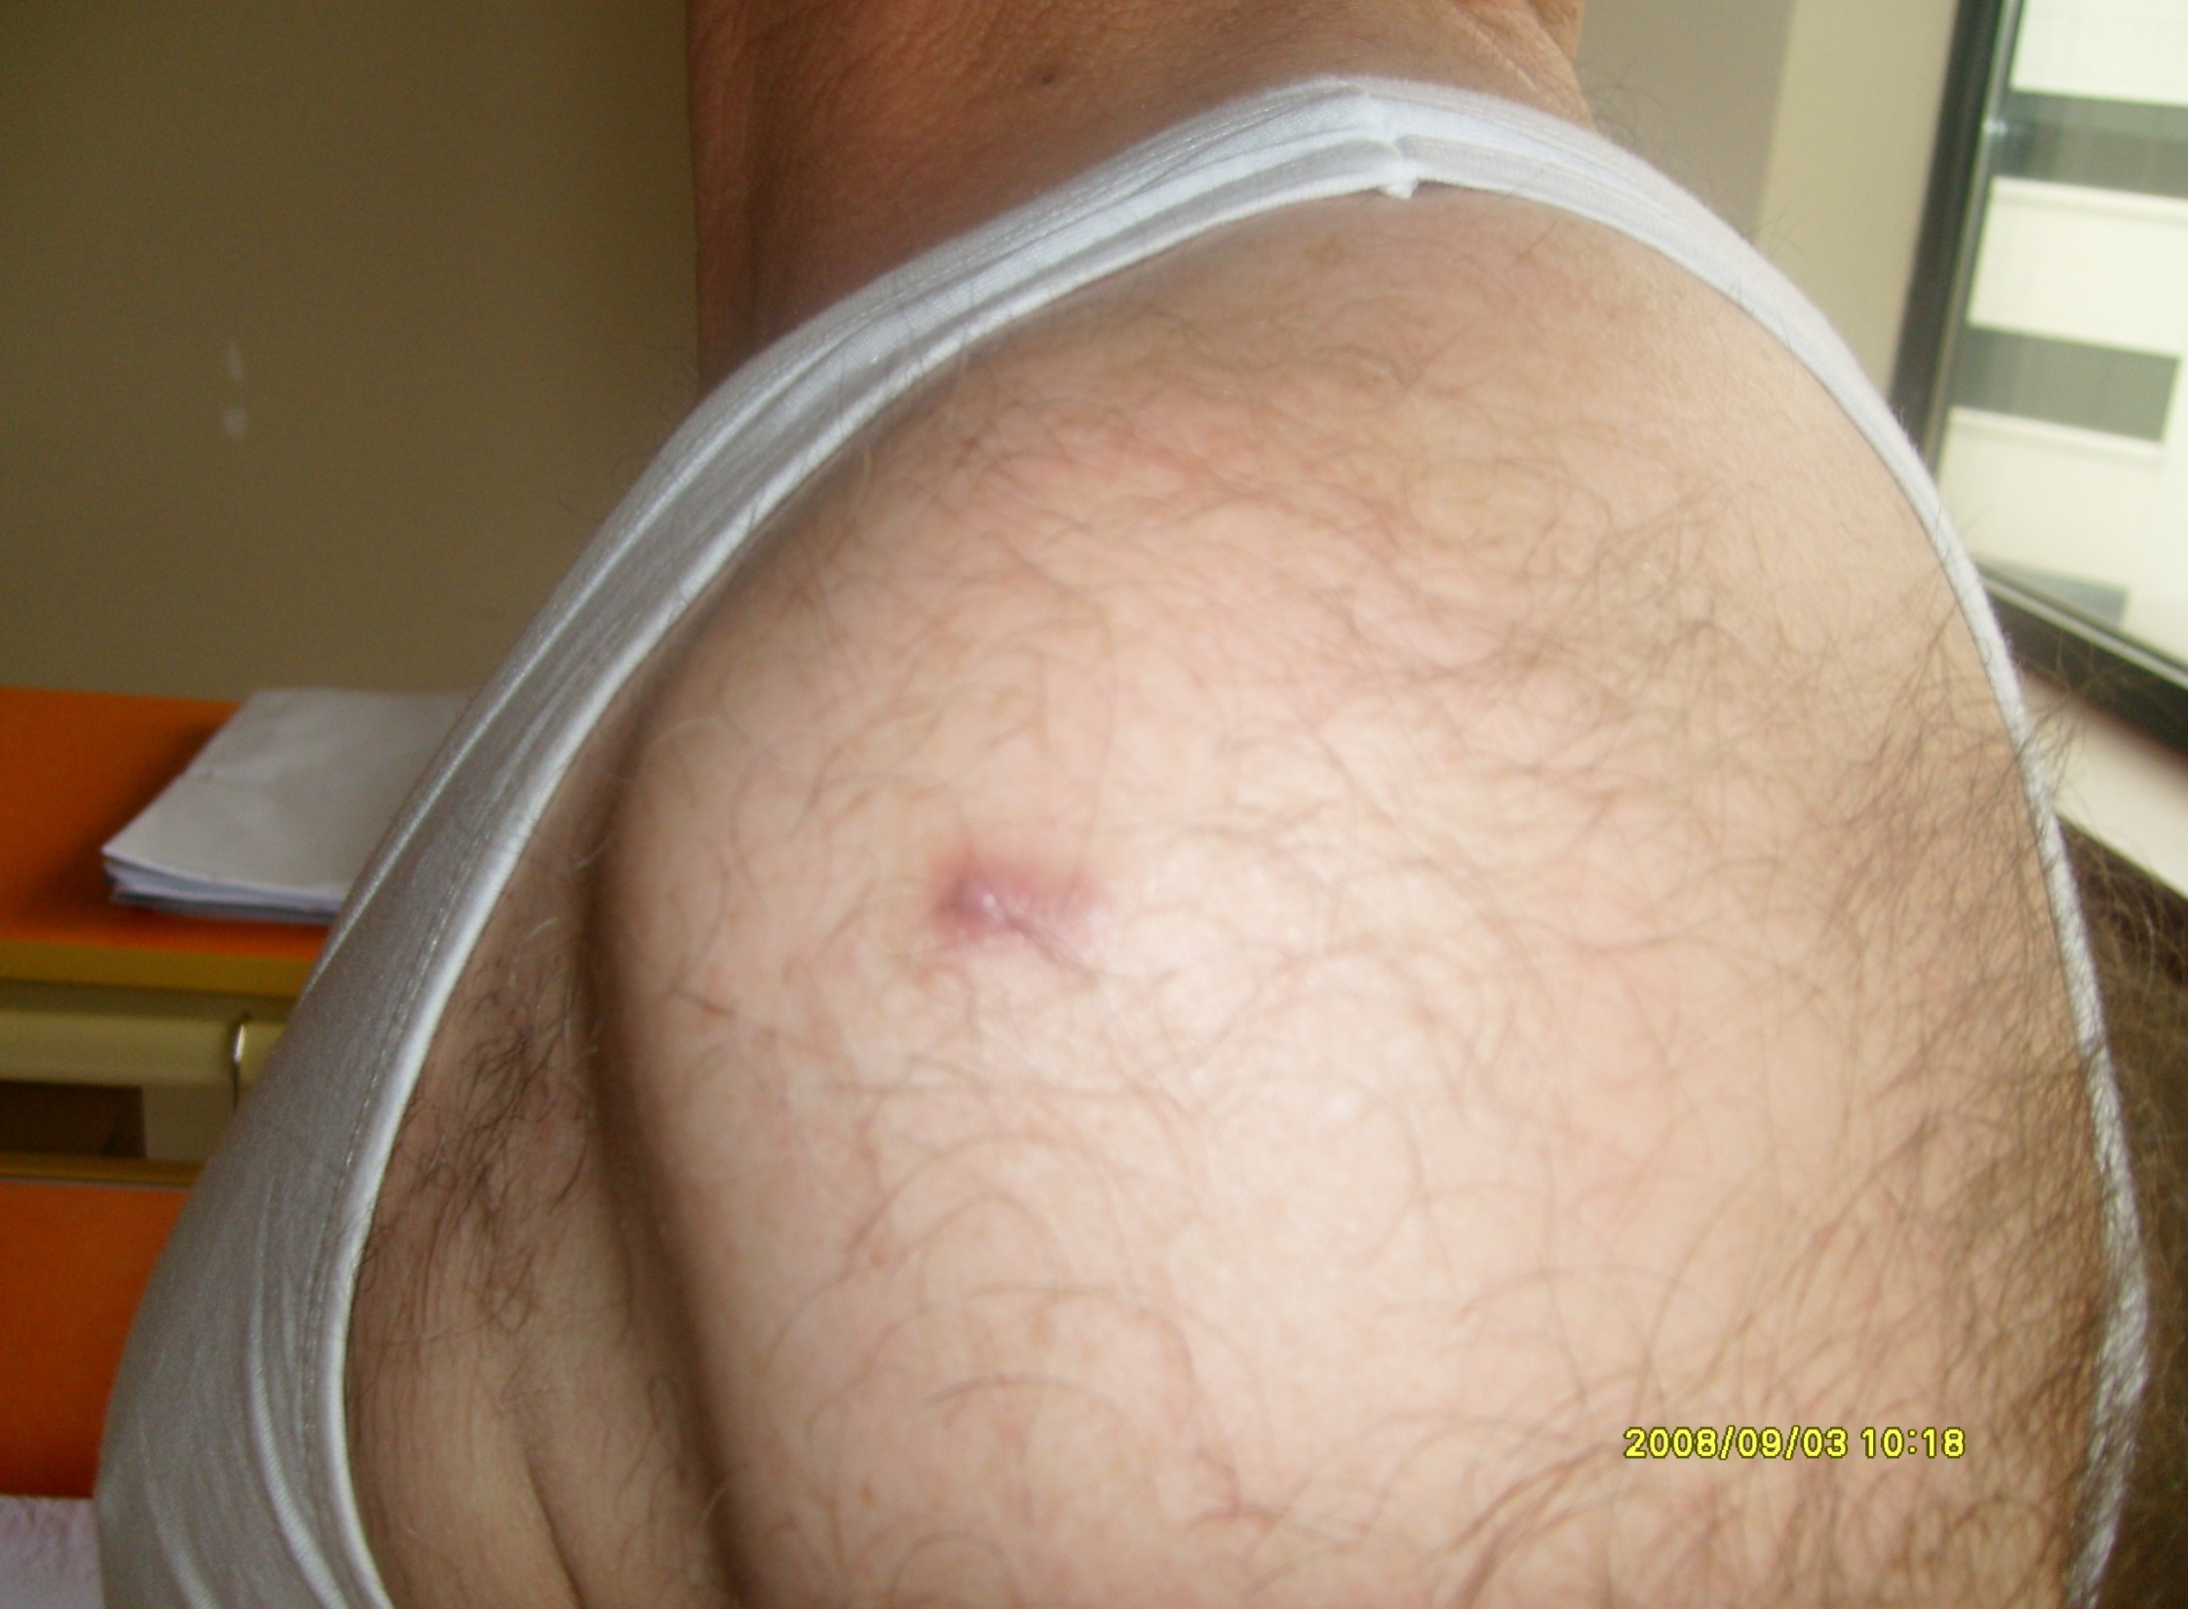

Slide 23
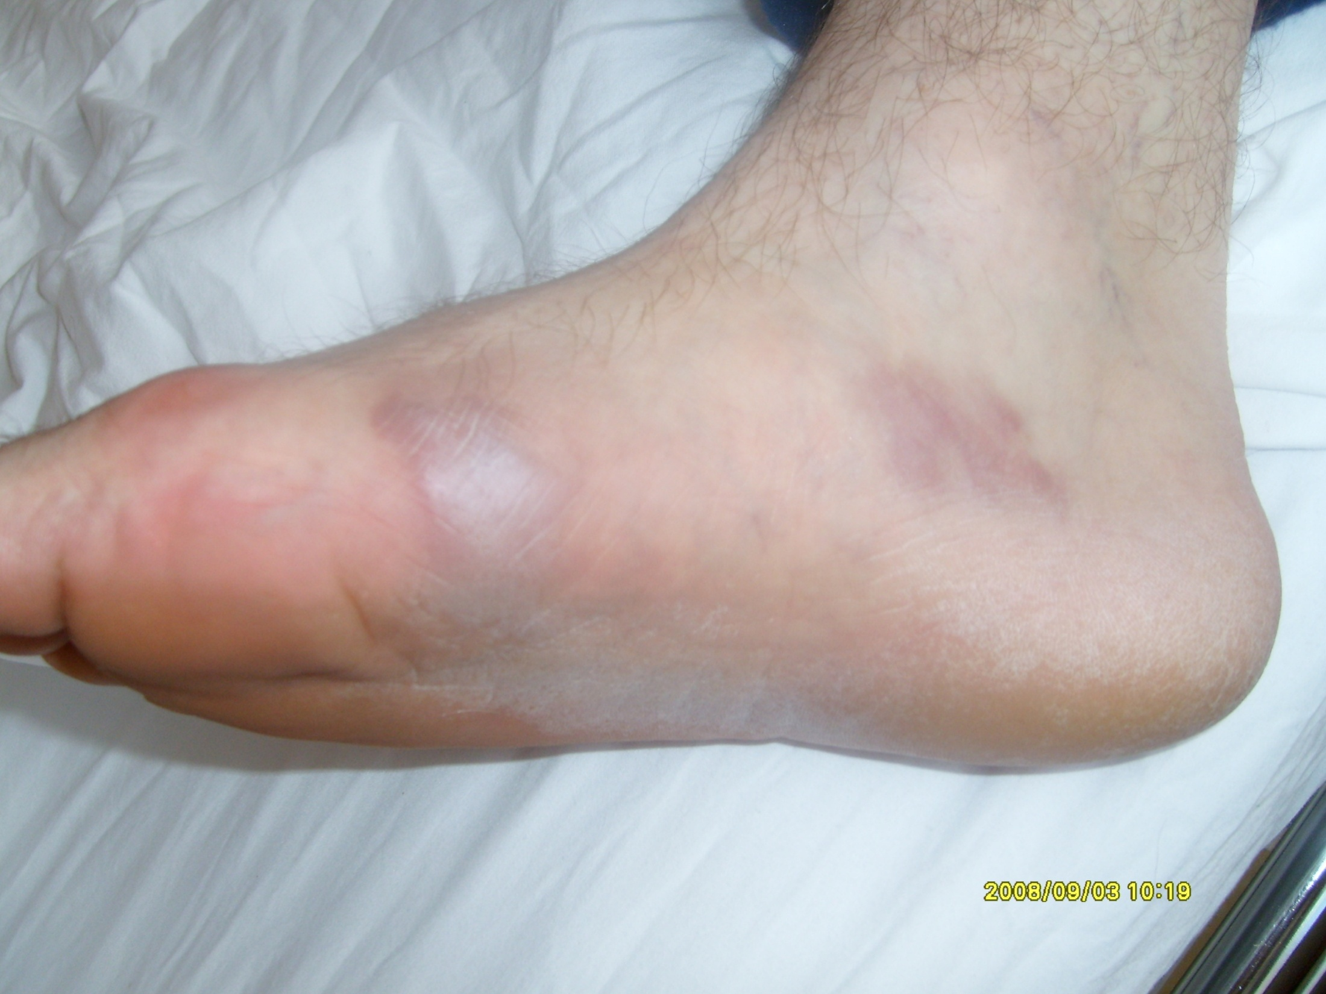

Slide 24
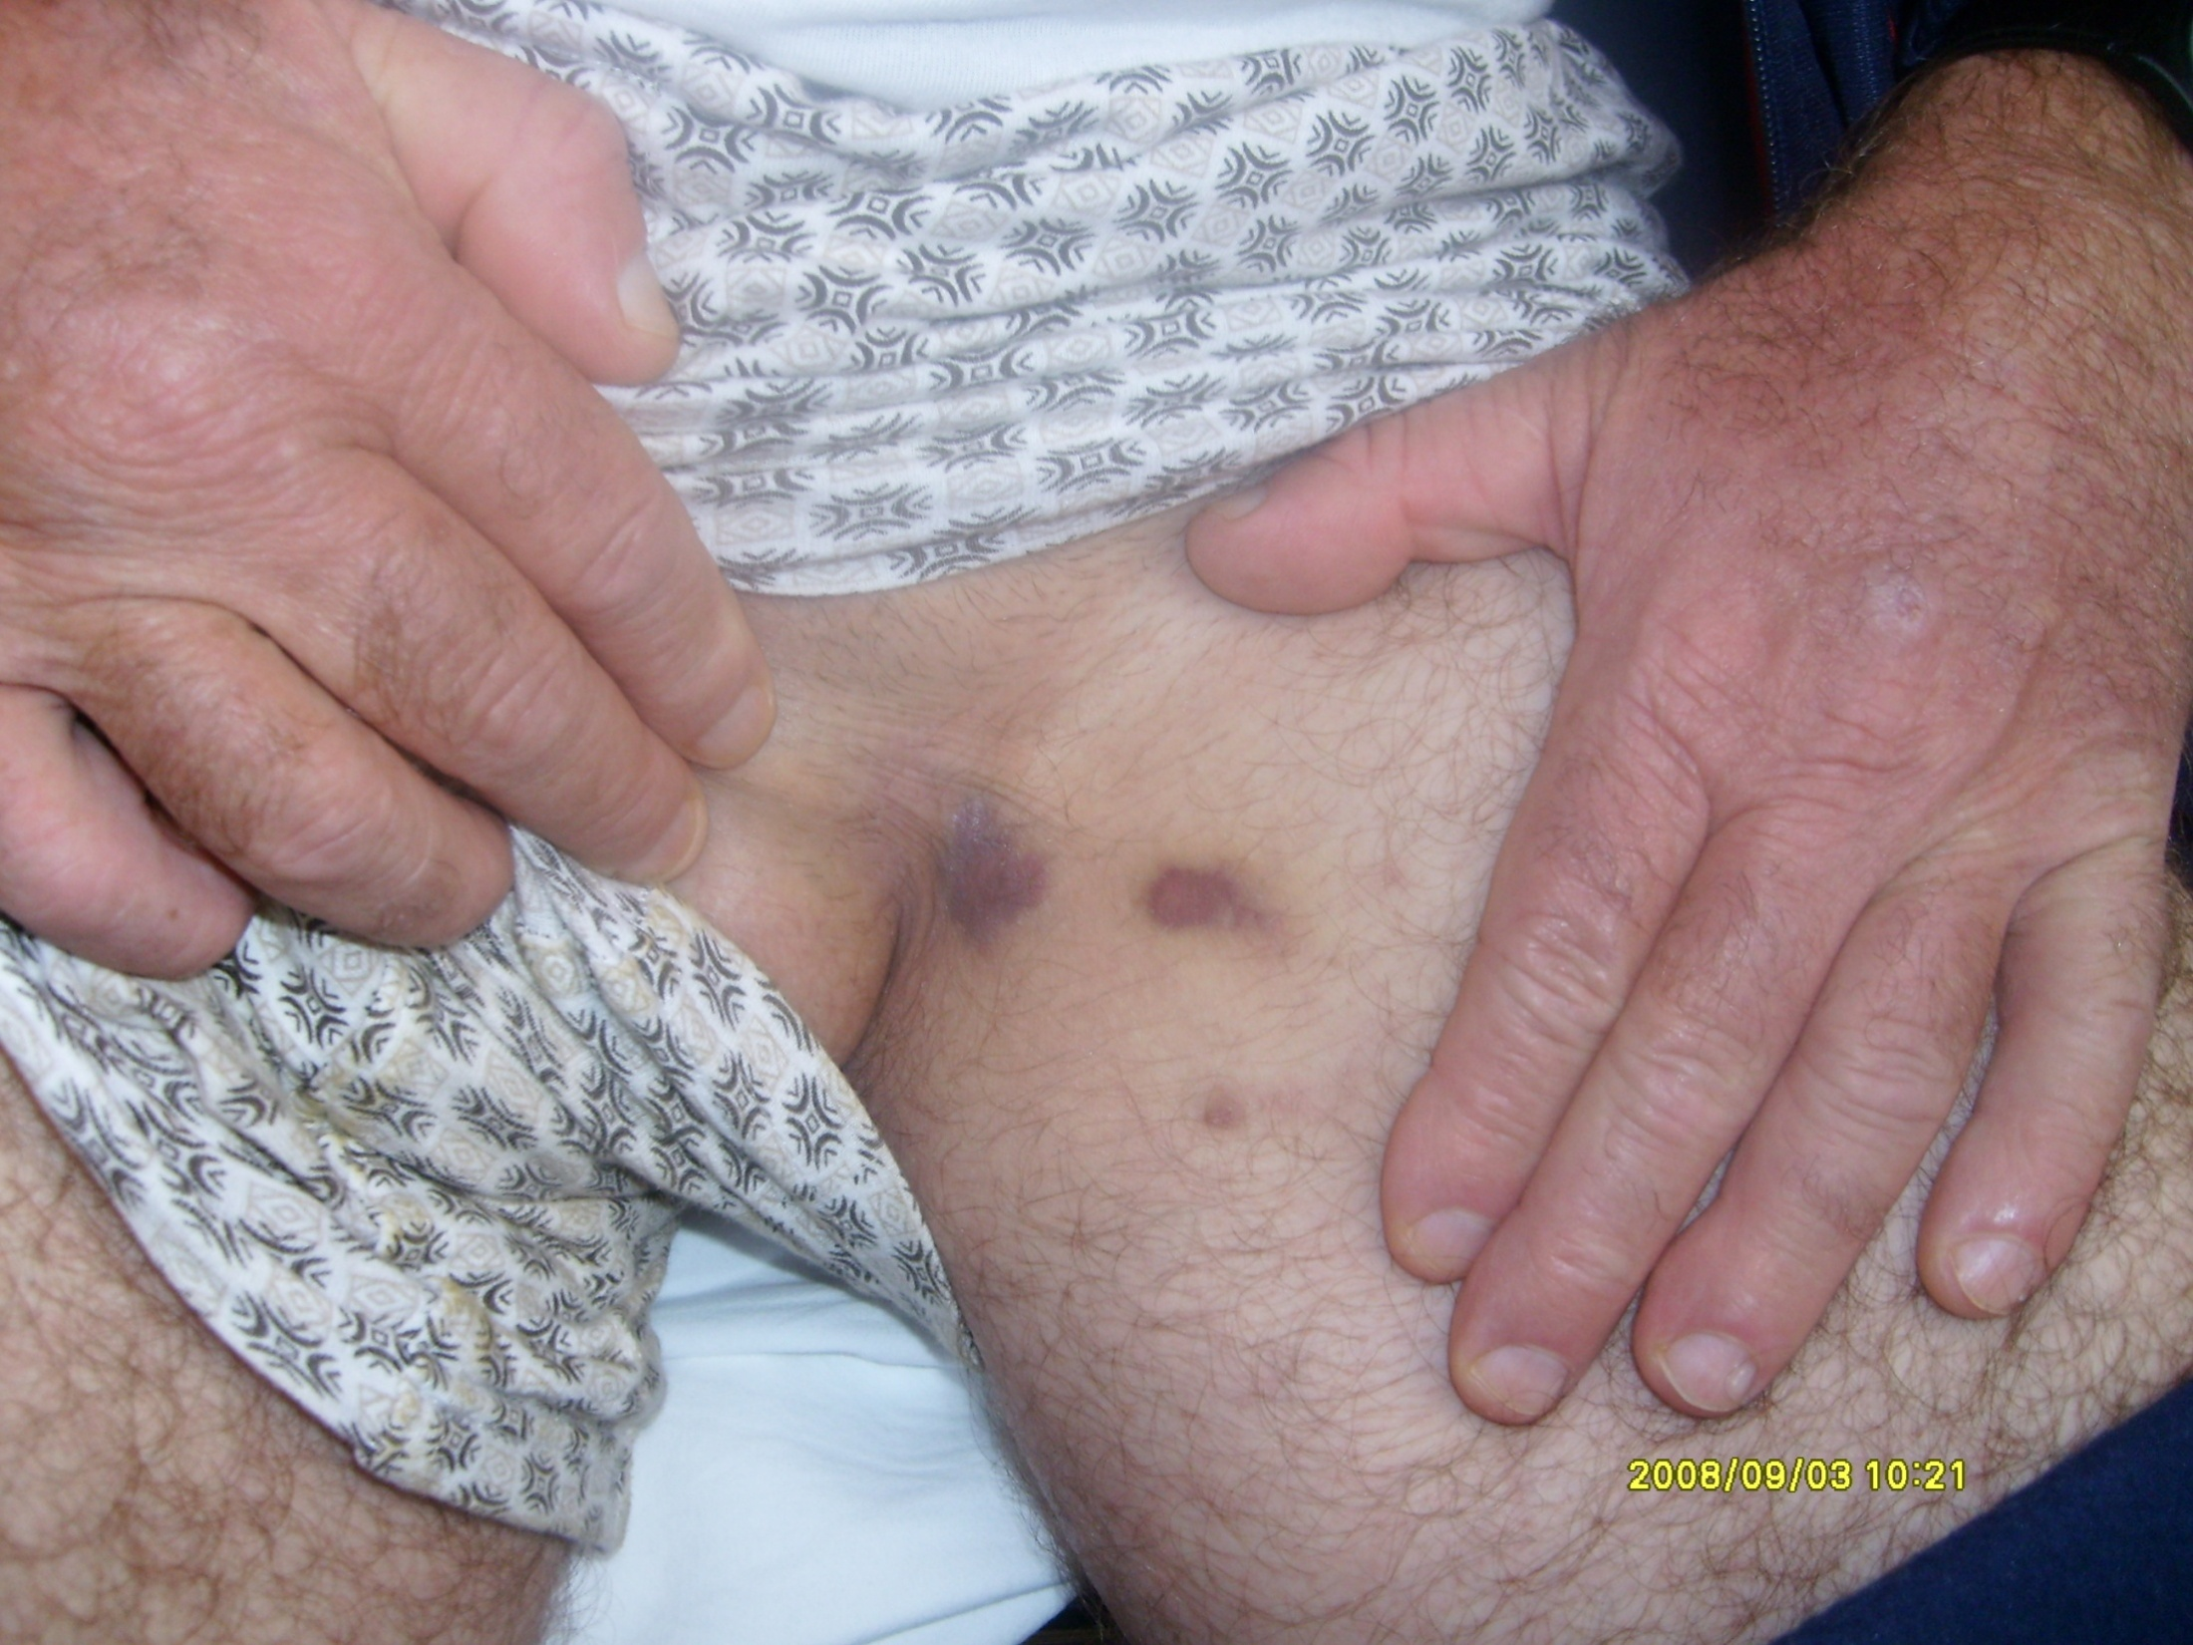

Slide 25
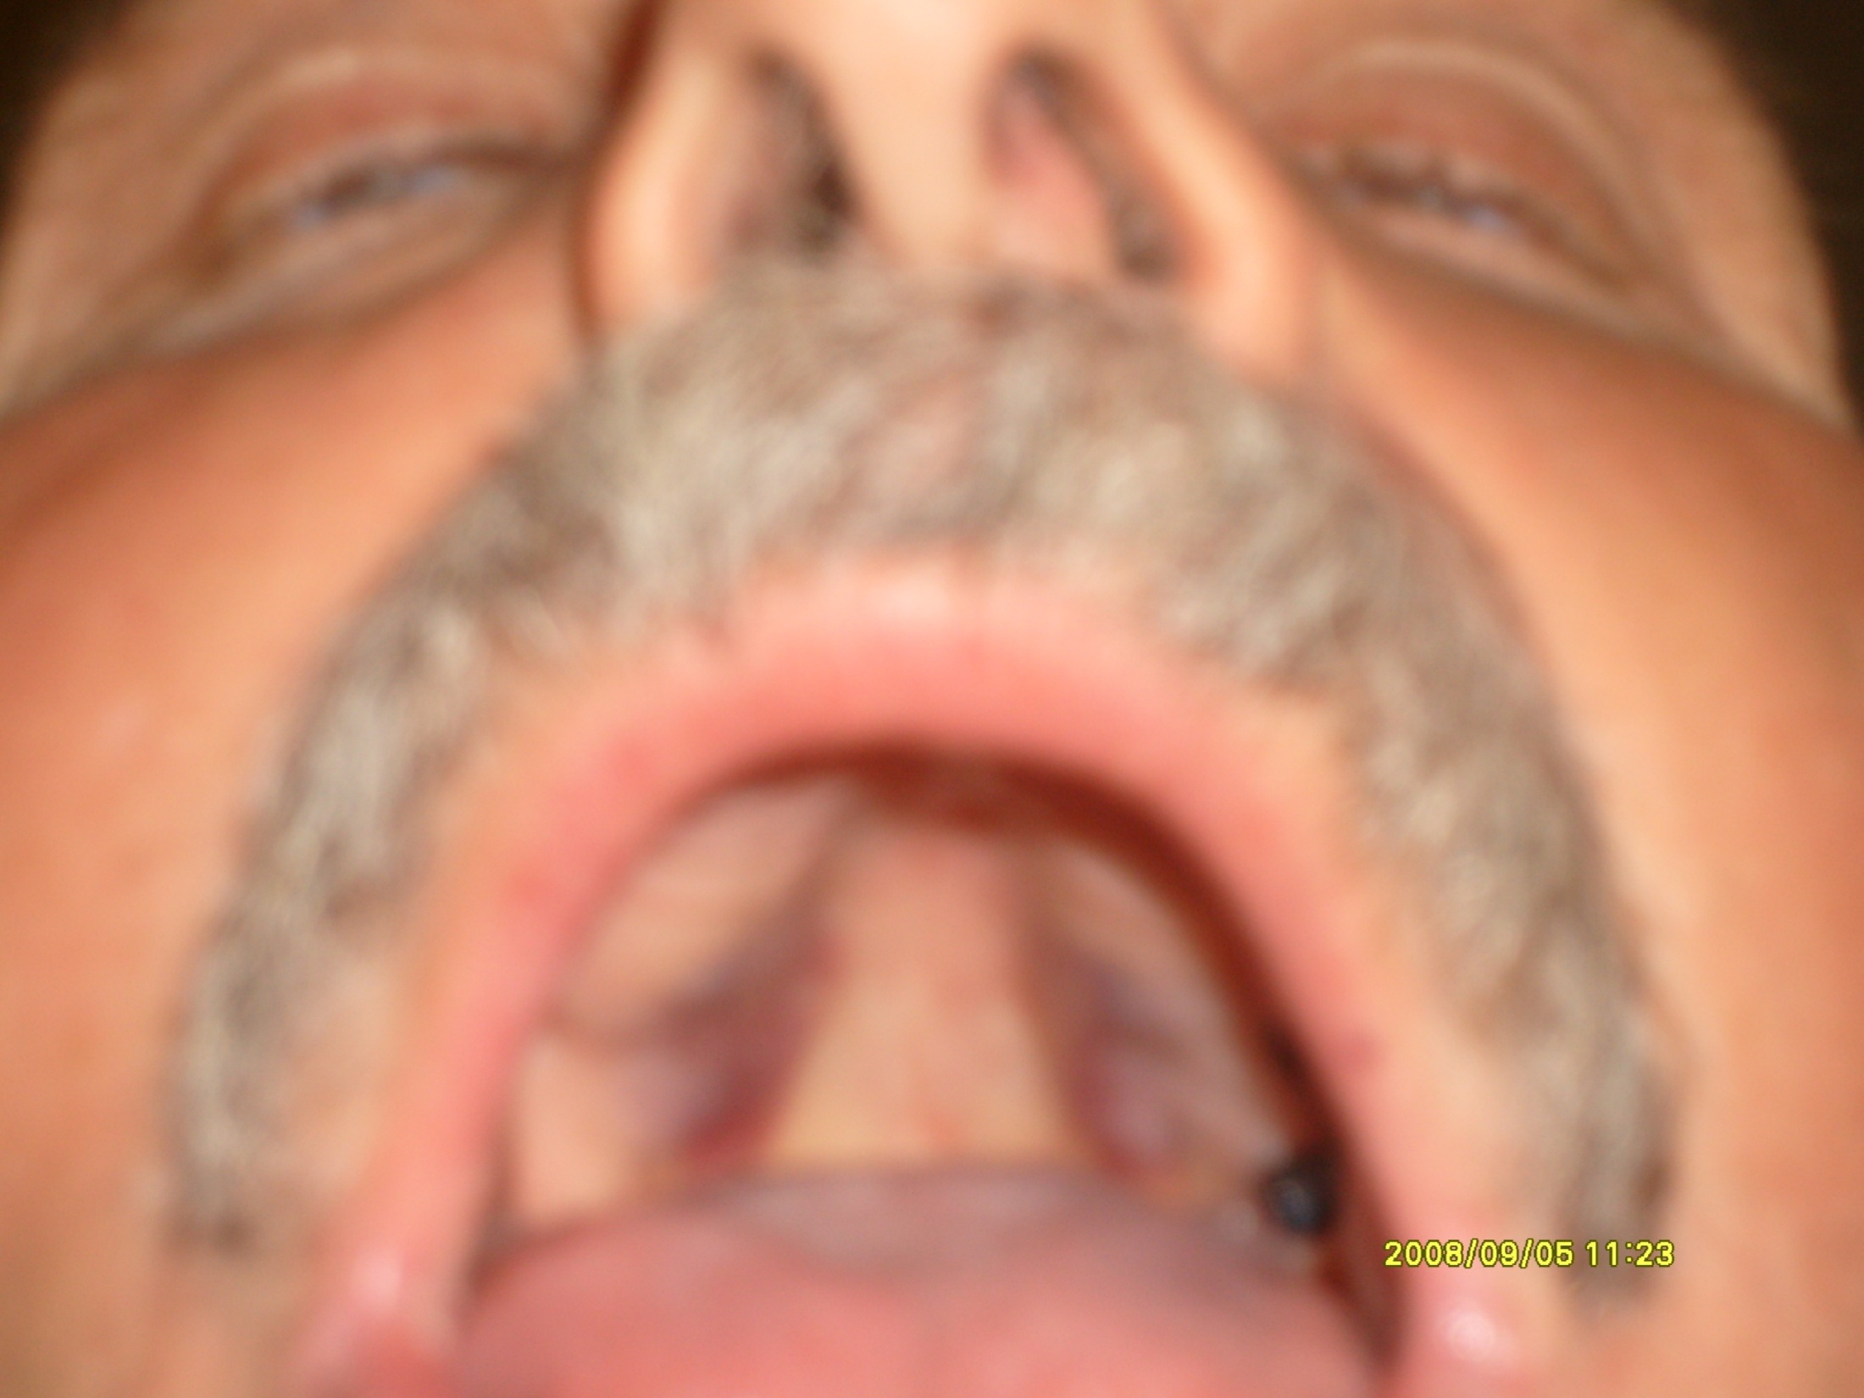

Slide 26
Olgu sunumu İ.U
Yapılan biyopsi sonucu Kaposi sarkomu ile uyumlu gelmesi üzerine anti HIV çalışılmış.
Enfeksiyona yönlendirilmiş
Anti HIV pozitif gelince, kontrol anti HIV çalışılmış,pozitif bulununca PCR çalışılmış;
HIV yükü: 135.000 kopya/ml
CD4+ hücre sayısı: 25/mm³

Slide 27
Olgu sunumu İU
HIV/AIDS tanısı alan hasta tarafımızdan;
Kaletra (2x2)+Truvada (1x1)ile tedaviye alındı
Azitromisin 1g/haftada bir gün (CD4+ hücre sayısı 50’nin üzerine çıkana kadar)
TMP/SMZ fort tb/ günde 1x1 başlandı (CD4+ hücre sayısı 200’ün üzerine çıkana kadar)

Slide 28
Olgu sunumu İU
Bu tedavi ile hastanın Kaposi sarkomu iyileşti
Üç ay sonra HIV negatifleşti
Altı ay sonra CD4 sayısı 400/mm³ oldu
Hasta hala takibimizde, normal hayatını yaşıyor

Slide 29
ART’nin erken Başlanması Önerilen Durumlar
Kronik HBV/HIV koenfeksiyonu (AII)
HBV’nin tedavi edilmesi gerekiyorsa veya CD4<500 ise ART +
HBV’nin tedavisi gerekmiyorsa ve CD+>500 ise ART±
Kronik HCV/HIV koenfeksiyonu (BII)
Gebelik

Slide 30
Erken tedavinin sakıncaları
ARV ilaç toksisiteleri yaşam kalitesini ve tedaviye uyumu olumsuz yönde etkileyebilir
Erken dönemde ilaç direnci gelişmesi ileri dönemde tedavi seçeneklerini azaltabilir
Ekonomik nedenler

Slide 31
ART’nin ertelenebileceği durumlar
Hastanın ilaç kullanma isteğinin olmaması
İlaçların teminindeki sorunlar
İlaç alımını aksatabilecek cerrahi girişim olasılığı
ART ile etkileşebilecek tedavi zorunlulukları
CD4>500 hücre/mm³
“Uzun sürede ilerleme göstermeyen hastalar” ?

Slide 32
2013 DHHS Rehberi Başlangıç Tedavisi
 | İlk tercih | Alternatif
NNRTI temelli | EFV/TDF/FTC | EFV+ABC/3TC RPV/TDF/FTC veya RPV+ABC/3TC
PI temelli | ATV/r+TDF/FTC DRV/r+TDF/FTC | ATV/r+ABC/3TC DRV/r+ABC/3TC FPR/r+(TDF/FTC veya ABC/3TC) LPV/r+(TDF/FTC veya ABC/3TC)
INSTI temelli | RAL+TDF/FTC EVG/COBI/TDF/FTC DTG+ABC/3TC DTG+TDF/FTC | RAL+ABC/3TC

Slide 33
ART rejimi seçiminde dikkate alınması gerekenler
Primer direnç testi sonuçları
Cinsiyet- CD4 sayısı ve tedavi öncesi viral yük (NVP)(RPV)(ABC)
Gebelik ve gebe kalma potansiyeli (EFV)
HLA-B*5701 testi (ABC)
Ko-reseptör tropizm testi (MCV)

Slide 34
ART rejimi seçiminde dikkate alınması gerekenler
Diğer ilaçlarla etkileşim ( PPİ, rifampisin vb.)
(Medscape)
Hastadaki diğer hastalıklar
(KVH, KC, renal, metabolik, psikiyatrik bozukluk, tüberküloz)
Hastanın seçimi ve ilaç uyum potansiyeli
İlaçların uygunluğu (yemeklerle ilişkisi, tek doz kombinasyon,vb)

Slide 35
Immunovirologic outcome of initial antiretroviral treatment (ART) among recently diagnosed HIV patients in Turkey: Results of HIV-TR Cohort
Truvada+stocrin
Truvada+kaletra
Combivir+
Stocrin
Combivir+kaletra
Truvada+kaletra, prezista, norvir
Truvada+viramun

Slide 36
Türkiyede ilaç seçimi
Truvada+Stocrin
Truvada+Kaletra
Kombivir+Stocrin
Kombivir+Kaletra
Truvada+Prezista+Norvir
Truvada+Viramune

Slide 37
Ülkemizde sık kullanılan ilaçların avantaj ve dezavantajları
EFV
(Stocrin®)
NVP
(Viramune®)

Slide 38
Ülkemizde sık kullanılan ilaçların avantaj ve dezavantajları
LPV/r
(Kaletra®)
DRV/r
(Prezista®+ Norvir®)

Slide 39
Ülkemizde sık kullanılan ilaçların avantaj ve dezavantajları
TDF/FTC
(Truvada®)
ZDV/3TC
(Combivir®)

Slide 40
